Slide 1
«Весна» презентация по развитию речи для детей раннего возраста(2-3 лет)
Подготовила:
Воспитатель
Хуснутдинова Е.Ю.

Slide 2
Эти медвежата весной в первый раз вышли из своей берлоги. Они даже не знают, что такое весна! Давайте им расскажем!

Slide 3
Спросите у ребенка, какое время Тает снежок, года изображено на картинке, Ожил лужок. прочитайте загадку: День прибывает. Когда это бывает?

Slide 4
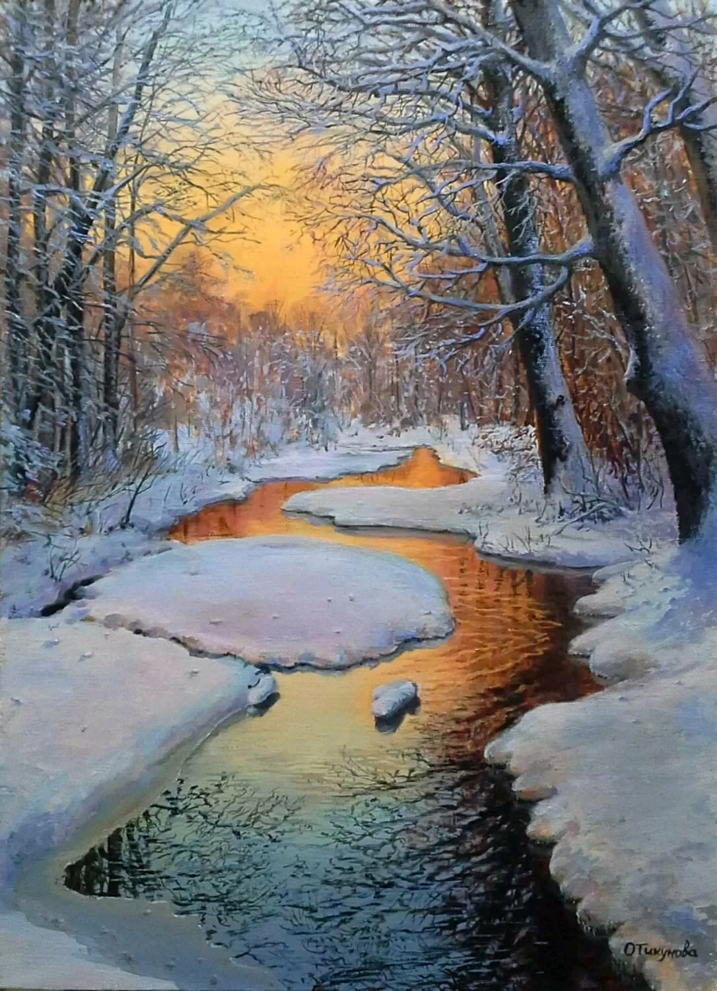
Весной солнце светит ярче, появляются ручейки. Рассмотрите с ребенком картинки. Прочитайте стихотворение: «И пусть ручьи начнут свои бега, Весны дорога будет пусть легка»

Slide 5
На деревьях появляются почки, расцветают первые цветы. Прочитайте ребенку стихотворение, рассмотрите картинки.

Slide 6
Поиграйте с ребенком!
Поиграйте с ребенком

Slide 7
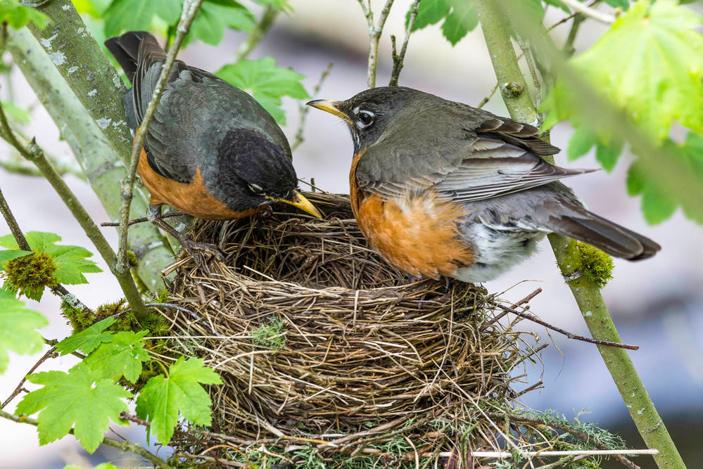
Весной возвращаются к нам из теплых стран перелетные птицы и тут же принимаются за работу. Надо успеть свить гнезда! Рассмотрите с ребенком картинки.

Slide 8
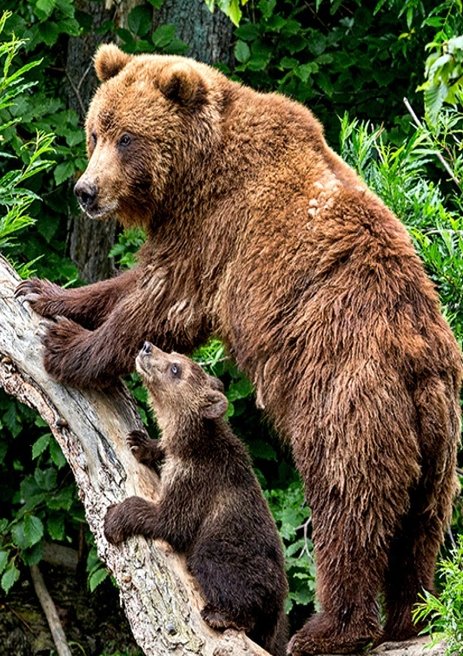
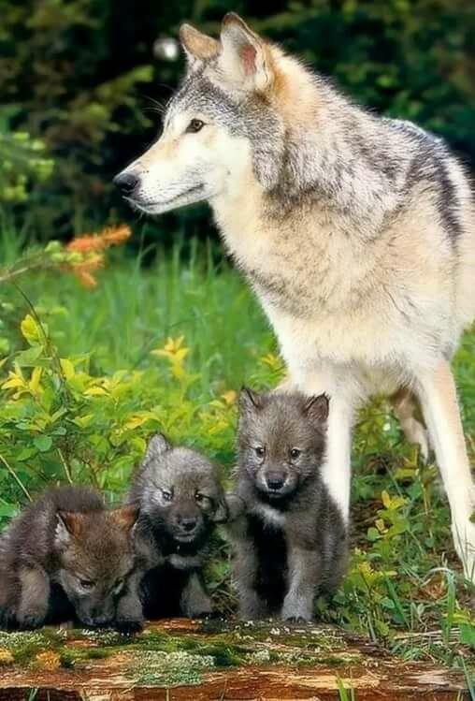
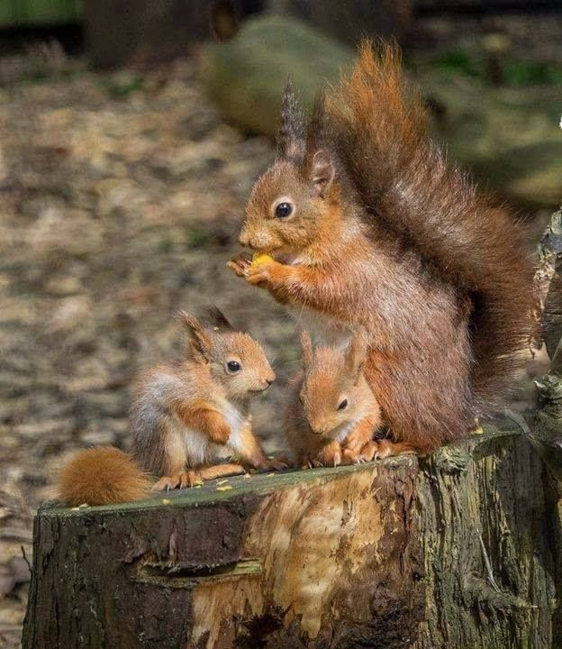
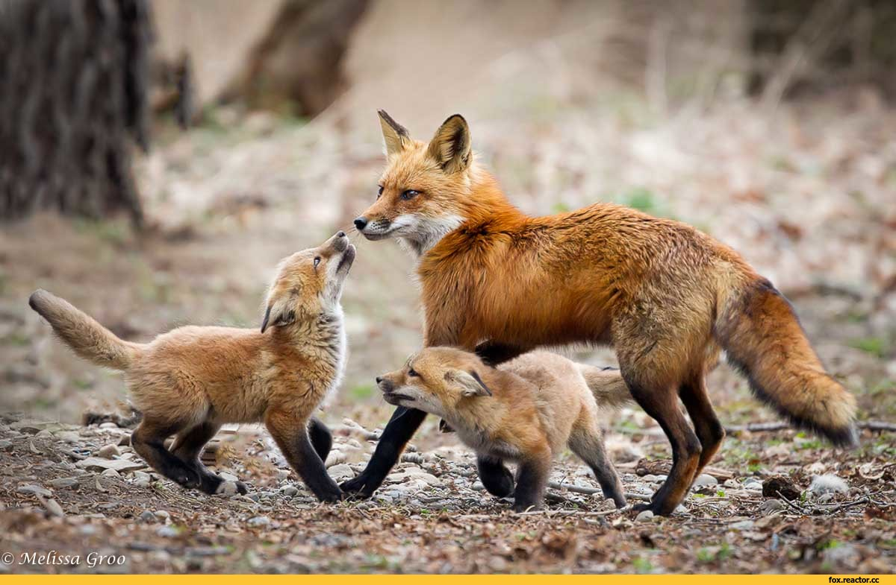
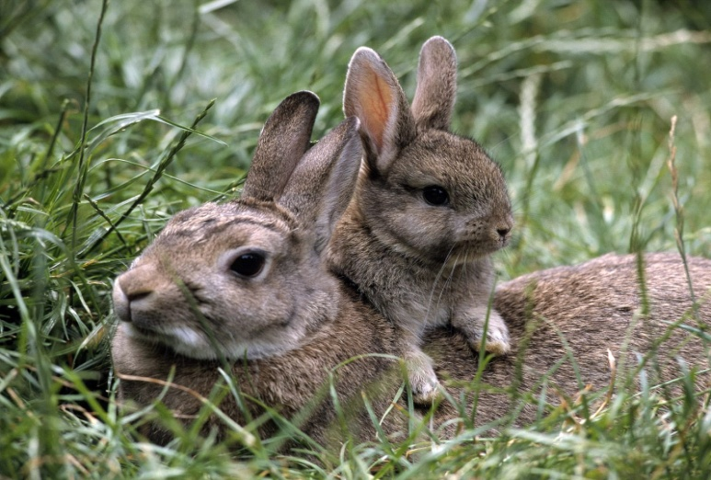
А еще у многих животных весной рождаются детеныши. Попросите ребенка назвать животных, которые изображены на картинке

Slide 9
Прочитайте и выучите с ребенком стихотворение:
«К нам весна шагает
Быстрыми шагами,
И сугробы тают под ее ногами.
Черные проталины
На полях видны.
Видно очень теплые ноги у весны»

Slide 10
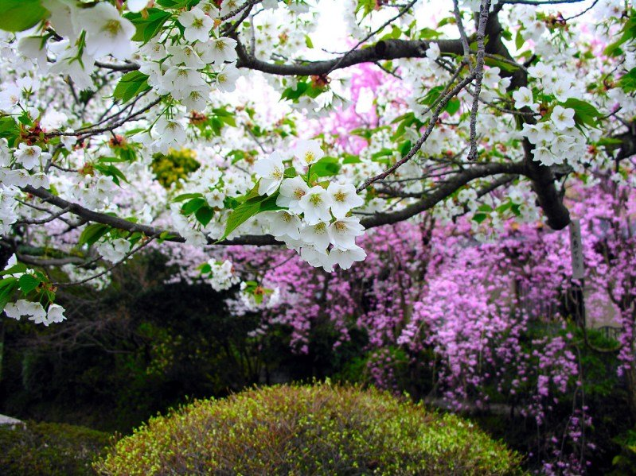
Весна прекрасное время года! Спасибо за внимание!

